Slide 1

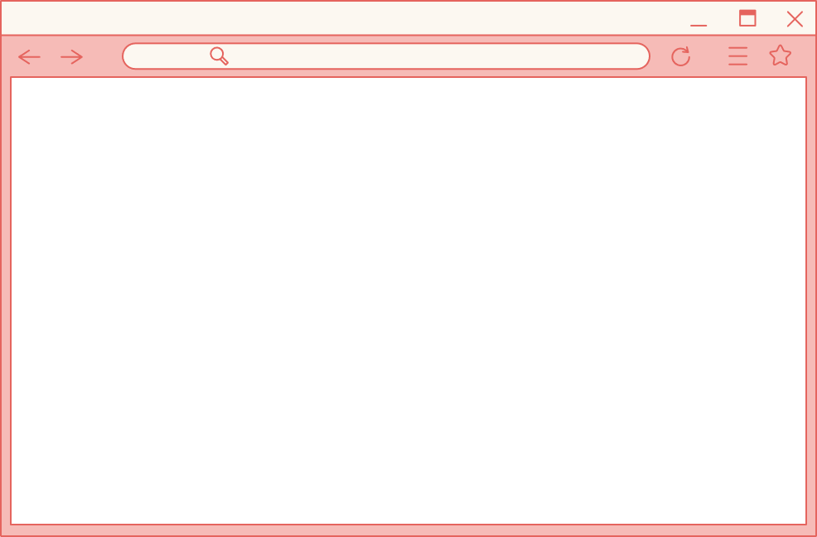


VIDEO SHARING APP
Lớp học phần: DHKTPM18B
Nhóm: 28
GVHD: Nguyễn Minh Hải

Slide 2


Mục tiêu đề tài
Đề tài hướng đến việc xây dựng một ứng dụng chia sẻ video ngắn trên nền tảng di động, cho phép người dùng xem, bình luận, thả tim và đăng tải video. Ứng dụng mang phong cách tương tự như các nền tảng phổ biến hiện nay (TikTok, Reels) nhưng được phát triển ở mức cơ bản phục vụ học tập, tập trung vào giao diện, trải nghiệm người dùng và luồng hoạt động chính.

Slide 3
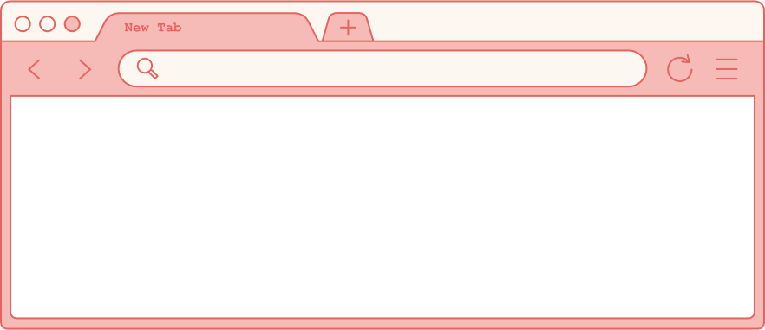

Phạm vi & Giới hạn
Phạm vi: Giao diện (Frontend) với React Native + Expo
Chưa có: Đăng nhập, backend, database thật
Mục tiêu: Ứng dụng MVP – chạy demo trên Expo Go

Slide 4
Công nghệ sử dụng
Thành Phần – Công nghệ
Ngôn ngữ
Framework
Điều hướng
Video/Âm thanh
Icon
JavaScript
React Native + Expo
React Navigation
expo-av
@expo/vector-icons

Slide 5




Kiến trúc hệ thống
Ứng dụng client-side 100%
Toàn bộ dữ liệu (video, ảnh, nhạc) lưu cục bộ
Không có backend hay database Mô phỏng các hành vi người dùng thật

Slide 6





Chức năng chính
Home: Danh sách video
Search: Tìm kiếm video
Create: Quay / tải lên video, thêm nhạc, filter
VideoWatching: Xem video toàn màn hình
Streaming: Mô phỏng livestream Profile: Thông tin cá nhân
Follow: Danh sách bạn bè

Slide 7
Yêu cầu
Yêu cầu chức năng – Yêu cầu phi chức năng
Xem, phát, đăng video, tìm kiếm, theo dõi…
Đáp ứng đầy đủ các thao tác cơ bản của app chia sẻ video
Phản hồi nhanh (<2s)
Giao diện thân thiện, dễ dùng
Ổn định, không crash
Tương thích Android/iOS
Dễ mở rộng thêm tính năng

Slide 8


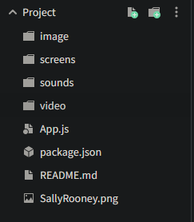





Cấu trúc thư mục
images/: ảnh, icon
videos/: video mẫu
screens/: các màn hình chính
App.js: cấu hình Navigation package.json: quản lý thư viện

Slide 9

Đề xuất cải tiến
Thêm đăng nhập / đăng ký (Firebase)
Tích hợp Like – Comment – Share
Quay & chỉnh sửa video trực tiếp
Kết nối backend & database thực
Phát triển phiên bản web

Slide 10

Bảo trì định kỳ
Cập nhật thư viện Expo/React Native
Tối ưu cache & preload video
Thu thập phản hồi người dùng
Sao lưu dữ liệu (nếu có backend)

Slide 11


Kết quả đạt được
Hoàn thiện app mô phỏng video sharing
Giao diện thân thiện, thao tác mượt
Đáp ứng yêu cầu môn học
Hiểu rõ quy trình SDLC

Slide 12












Khó khăn
Thời gian ngắn, ít thành viên
Xử lý video/âm thanh phức tạp
Thiếu backend thật
Khác biệt giữa iOS – Android – Web

Slide 13
Một số màn hình

Slide 14
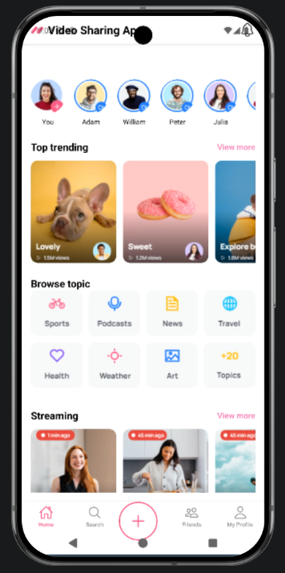
Màn hình chính

Slide 15
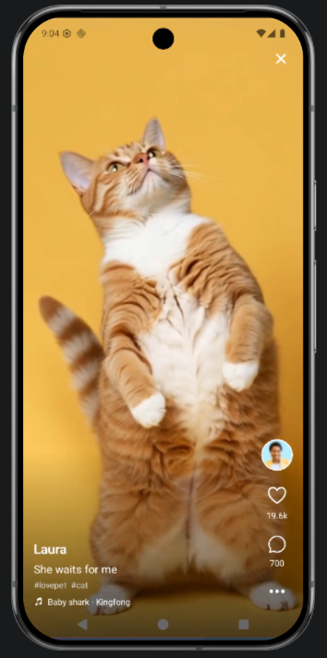
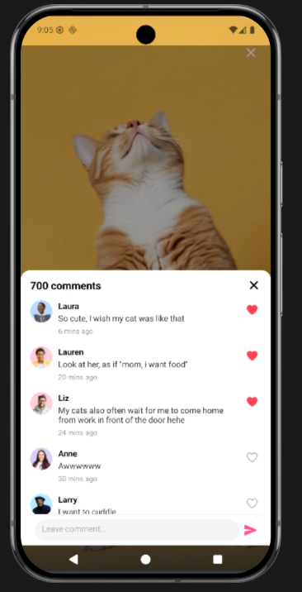
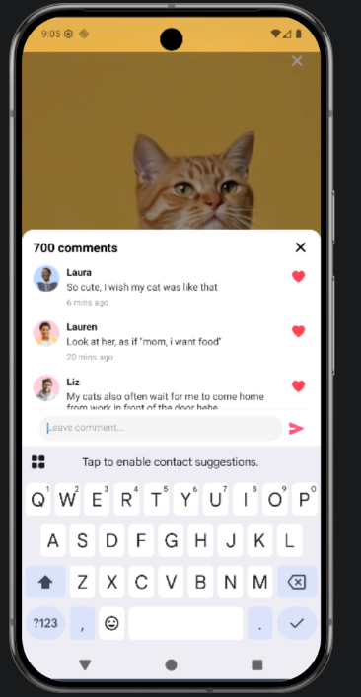
Màn hình
Xem video

Slide 16
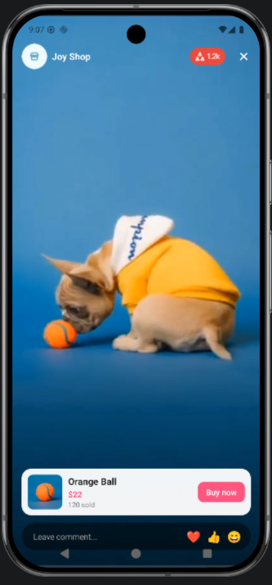
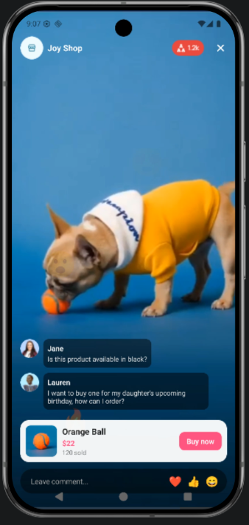
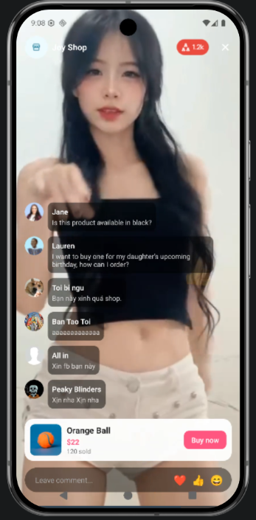
Màn hình
Xem stream

Slide 17
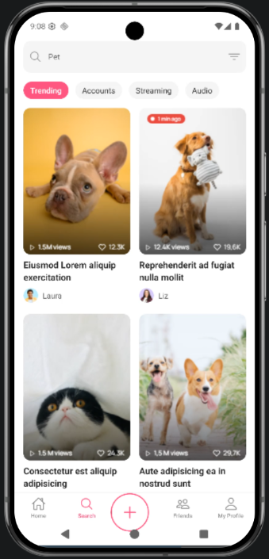
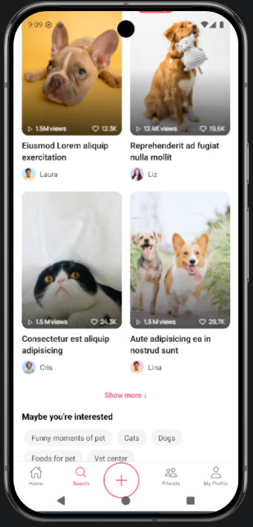
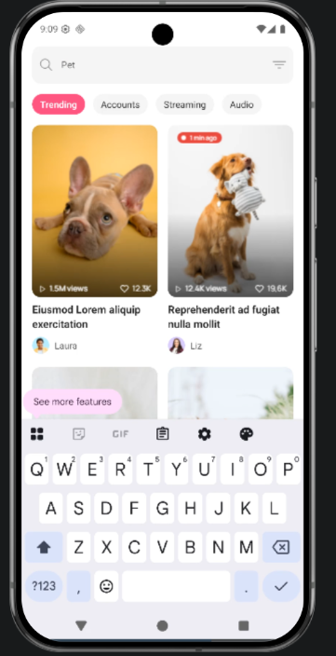
Màn hình tìm kiếm

Slide 18
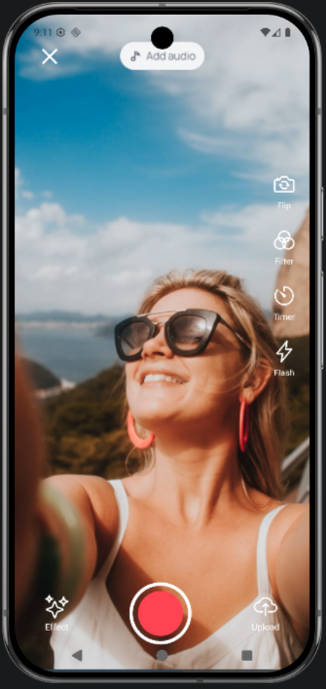
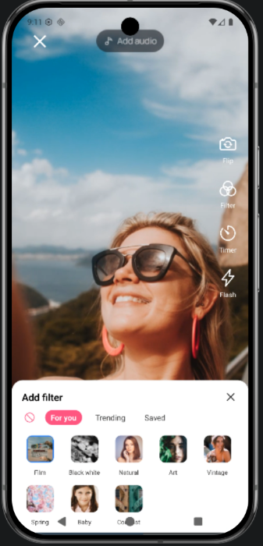
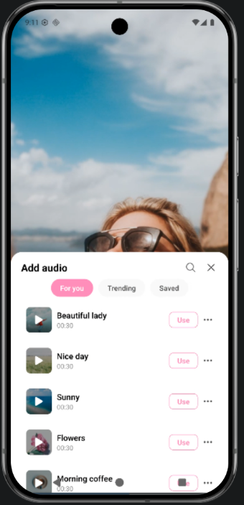
Màn hình
Quay video

Slide 19
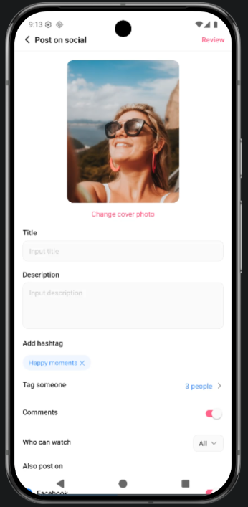
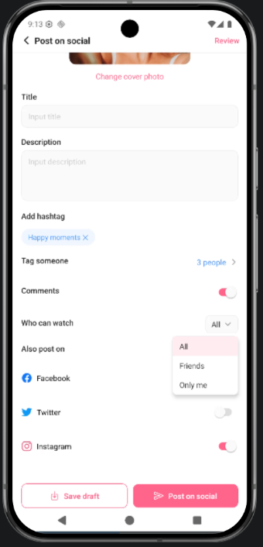
Màn hình
post video

Slide 20
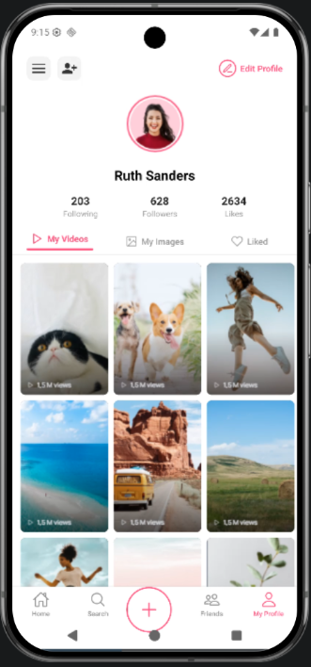
Màn hình
profile

Slide 21
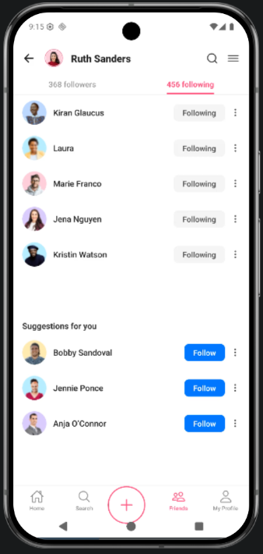
Màn hình
follow

Slide 22
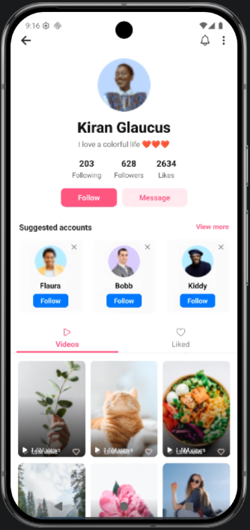
Màn hình
Detail profile

Slide 23
Kết luận & Hướng phát triển
Ứng dụng đạt mục tiêu học tập đề ra
Là nền tảng tốt để phát triển thêm
Kết thúc: Video Sharing App – phiên bản học tập React Native
Đăng nhập thật
Tương tác mạng xã hội
Streaming mượt & lưu video cloud

Slide 24
Thank For Watching
Link Github: https://github.com/quanghien2024/VideoSharingApp.git
Link Apk Preview: https://snack.expo.dev/@winteryukihaku/mobileapp

